Slide 1
Rによる検定と
推定と実践（後半）
内田 治
西澤 英子

Slide 2
３つ以上のグループの母平均に関する検定
・一元配置分散分析
・二元配置分散分析
（二つの因子を分析できる）

Slide 3
一元配置分散分析 例題
次のデータは３箇所の異なる水源（変数x）から収集した上水道水に含まれる塩素の量（変数y）を記録したものである。水源地の違いによって含まれる塩素の量に違いがあるといえるだろうか。
x | y
1 | 1.75
1 | 0.63
1 | 0.44
1 | 1.74
1 | 1.27
1 | 1.2
1 | 1.05
x | y
2 | 1.12
2 | 0.77
2 | 0.3
2 | 1.16
2 | 0.29
2 | 0.11
2 | 0.06
x | y
3 | 0.64
3 | 0.47
3 | 0.42
3 | 0.74
3 | 0.56
3 | 1.03
3 | 0.21

Slide 4
一元配置分散分析 検定の手順
仮説を立てる
      第１グループの母平均と第２グループと第３グループの母平均が等しいか？
      帰無仮説H0 :μ1 = μ2 = μ3 （第1グループと第2グループ、第3グループの母平均は等しい）
      対立仮説H1 :少なくとも１つの母平均が他の母平均と異なる

Slide 5
一元配置分散分析 検定の手順
2. 有意水準の設定
        有意水準 α ＝ 0.05
3. 使用する統計的手法の決定
        「一元配置分散分析」を実施する。関数oneway.test()を使用

Slide 6
一元配置分散分析 Rの操作
1. Rへのデータの読み込み
> setwd(“C:/R”)
>library(xlsx)
>data3_6 <- read.xlsx(“data3-6.xlsx”,sheet=“sheet1”)
2. グラフの作成
グループ別の平均値プロットを作成する
パッケージgplotsのダウンロードが必要となる
グラフの作成には関数plotmeans()を利用する

Slide 7
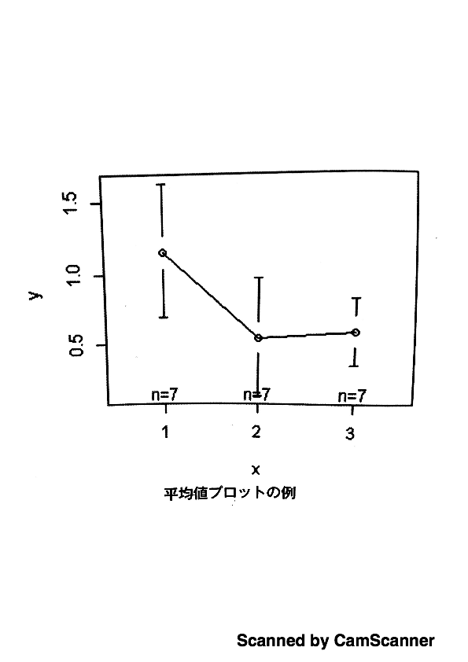
一元配置分散分析 Rの操作（グラフの作成）
・Rの操作
> library(gplots)
>plotmeans(y ~ x, data = data3_6)
protmeans(測定変数 ~ グループ変数, data=データフレーム名）

Slide 8
一元配置分散分析 Rの操作（関数の実施）
3. 関数oneway.test()の実施
>oneway.test(y~x, data=data3_6, var.equal=T)
初期設定では、「ウェルチの検定」を実施
グループの分散が等しいと考えられる場合 var.equal = T

Slide 9
一元配置分散分析 検定の結果
・結果
One-way analysis of means
data: y and x
F = 4.5688,num df = 2,denom df = 18,p-value = 0.02485
p-valueと有意水準を比較
p-value = 0.02485 < 有意水準 = 0.05
帰無仮説H0は棄却され、３つのグループの塩素の量は等しくない（少なくとも１グループは異なる）と判断される

Slide 10
二次元分散分析（繰り返しあり） 例題
化粧品の品質を高めるための条件を探すために、原料の一種であるヒアルロン酸の濃度の種類と、コラーゲンの分子構造の種類を因子として実験を行なった結果。ヒアルロン酸の濃度（A)３水準、コラーゲンの分子構造(B)４水準。繰り返し２回の実験を行った。このデータを解析する。
 | B1 | B2 | B3 | B4
A1 | 26 | 28 | 32 | 28
 | 27 | 30 | 31 | 29
A2 | 28 | 30 | 32 | 29
 | 27 | 30 | 31 | 29
A3 | 30 | 30 | 30 | 30
 | 29 | 31 | 31 | 30

Slide 11
二次元分散分析（繰り返しあり） 検定の手順
  1. 仮説を立てる
  ・因子Aについて
  帰無仮説H0 : 因子Aの水準間に差はない
  対立仮説H1 : 因子Aの水準間に差はある
  ・因子Bについて
  帰無仮説H0 : 因子Bの水準間に差はない
  対立仮説H1 : 因子Bの水準間に差はある
  ・交互作用について
  帰無仮説H0 : 因子Aと因子Bの交互作用はない
  帰無仮説H1 : 因子Aと因子 Bの交互作用はある

Slide 12
二次元分散分析（繰り返しあり） 検定の手順
2. 有意水準の設定
        有意水準 α ＝ 0.05
3. 使用する統計的手法の決定
        「二元配置分散分散」を実施する。関数aov()を使用

Slide 13
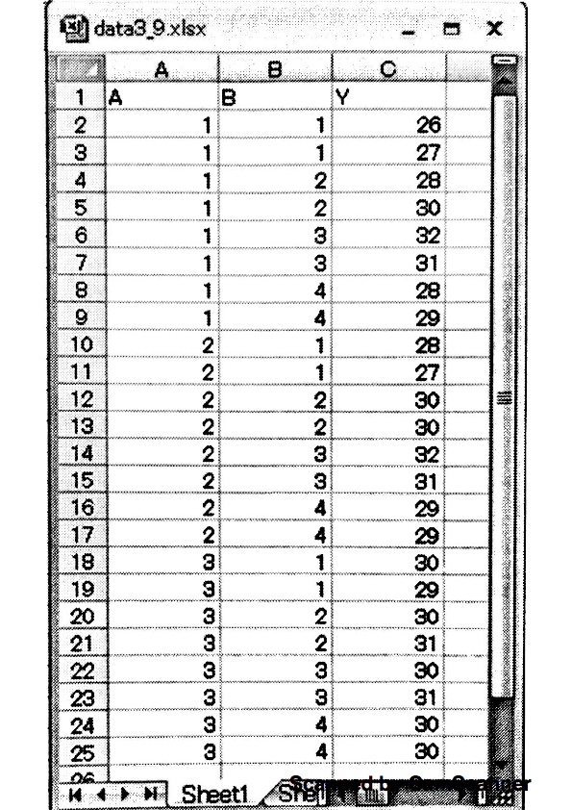
二次元分散分析（繰り返しあり） Rの操作
1. Rへのデータの読み込み
>data3_9 <- read.xlsx(“data3_9.xlsx”, sheetName = “Sheet1”)
2. 因子の定義
>data3_9$A <- factor(data3_9$A)
>data3_9$B <- factor(data3_9$B)

Slide 14
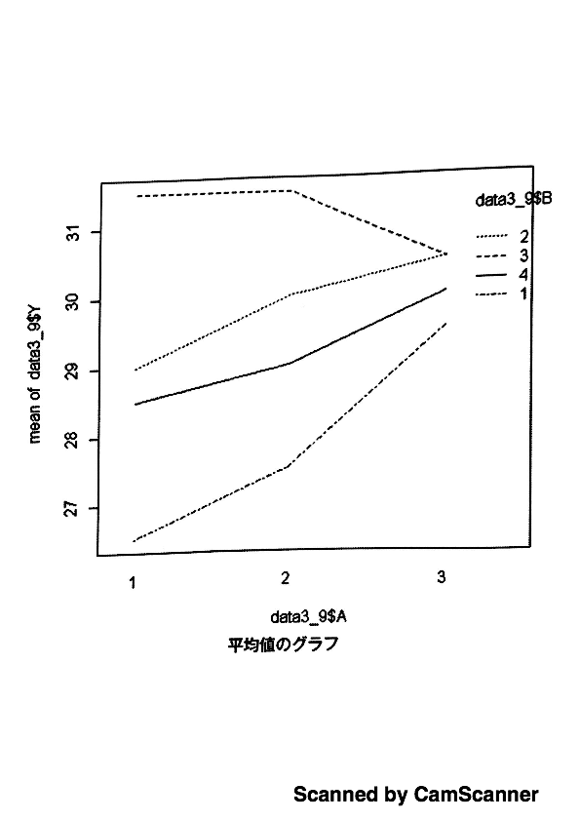
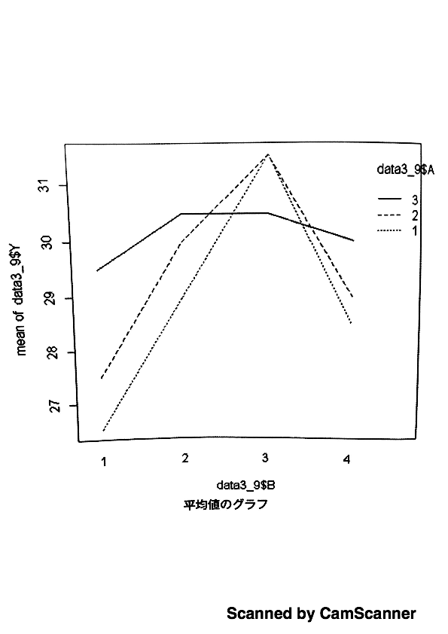
二次元分散分析（繰り返しあり） Rの操作
3. グラフの作成
因子Aをx軸に指定した折れ線グラフを作成する
>interaction.plot(data3_9$A, data3_9$B, data3_9$Y)
因子Bをx軸に指定した折れ線グラフを作成する
>interaction.plot(data3_9$B,data3_9$A,data3_9$Y)

Slide 15
二次元分散分析（繰り返しあり） 関数の実施 検定の結果
>summary(aov(Y ~ A*B, data = data3_9))
検定の結果
Df Sum Sq Mean Sq F value pr(>F)
A 2 6.25 ….. 0.0138 *
B 3 34.67 ….. 2.83e-05 ***
A:B 6 9.08 ….. 0.0485 *
Residuals 12 6.00 …..
———
Signif.codes: 0 ‘***’ 0.01 ‘**’ 0.01 ‘*’ 0.05 ‘.’ 0.1 ‘ ‘ 1
1つのアスタリスク表示 0.05以下のい水準で有意である
２つ 0.001以下の水準で有意である
因子A,Bの主効果、ならびに因子AとBの主効果、ならびに因子Aと因子Bの交互作用共に品質に影響を与えることがわかる

Slide 16
相関分析
参考URL : http://bdm.change-jp.com/?p=1254
・関係性の強さを強さを数値で表現する
相関係数の計算法
・スピアマンの順位相関係数
・ケードルマンの順位相関係数
・ピアソンの相関係数
相関係数は-1~1までの値をとる。
0.7<=|r| 強い相関がある
0.5<=|r|<0.7 相関がある
0.3<=|r|<0.5 弱い相関あり
|r|<0.3 ほとんど相関なし

Slide 17
無相関の検定
データ同士に相関があるかを分析する
・仮説を立てる
帰無仮説H0 : ρ = 0(母相関係数は０である）
対立仮説H1: ρ != 0(母相関係数は0ではない）
有意水準と比較することにより相関があるか判断できる。

Slide 18
クロス集計表 例題
男性と女性のチョコレートの好み
 | A.少なめ | B.中程度 | C.多め | 合計
男性 | 9 | 13 | 18 | 40
女性 | 11 | 19 | 20 | 50
合計 | 20 | 32 | 38 | 90

Slide 19
クロス集計表 検定の手順
・仮説を立てる
帰無仮説H0:男性と女性のチョコレートの好みには違いがない
対立仮説H1:男性と女性のチョコレートの好みには違いがある
・有意水準α ＝ 0.05
・使用する統計的手法の決定
「独立性の検定（クロス集計表によるカイ２乗検定）」を実施する。chisq.test()を使って実施する。

Slide 20
クロス集計表 検定の結果
・結果
Pearson’s Chi-squared test
data: data3_13
X-squared = 2.2747, df = 2,p-value = 0.3207
p-valueを有意水準と比較する。
p-value = 0.3207 > 有意水準 = 0.05
この結果より、帰無仮説H0は棄却されず、男性とチョコレートの好みには違いがあるとはいえない・

